Slide 1
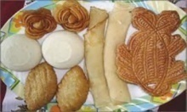
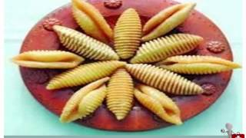
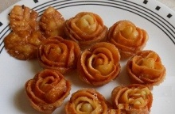
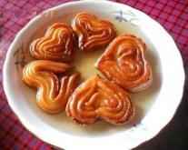
স্বাগতম

Slide 2
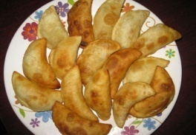
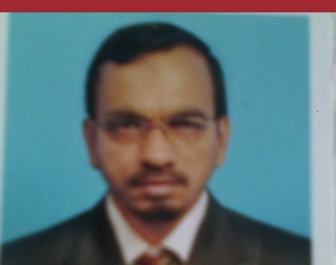
পরিচিতিঃ-
মো;আল আমিন হক শ্রেণিঃ৯ম
সহকারী শিক্ষক বিষয়ঃ ২য়
গোয়াল পাড়া উচ্চবিদ্যালয় , অনুচ্ছেদ
ঠাকুরগাঁও সদর।
০১৭৩৫৮২২০৭৯

Slide 3
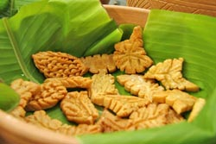
ভিডিও দেখ,

Slide 4
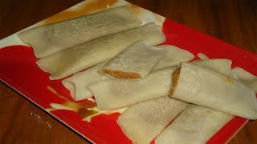
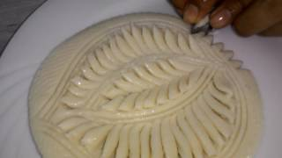
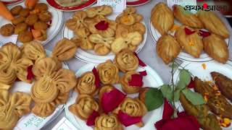

Slide 5
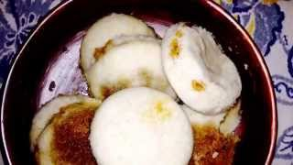
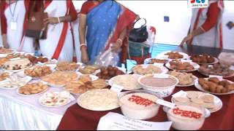
শীতের পিঠা
পাঠ শিরোনাম
শীতের পিঠা
পাঠ শিরোনাম
শীতের পিঠা

Slide 6
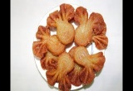
শিখনফল,
১, শীতের পিঠা কী বলতে পারবে।
২,শীতের পিঠার প্রকারভেদ লিখতে পারবে।
৩,শীতের পিঠা কিভাবে তৈরী করতে হয় বর্ণনা করতে পারবে।

Slide 7
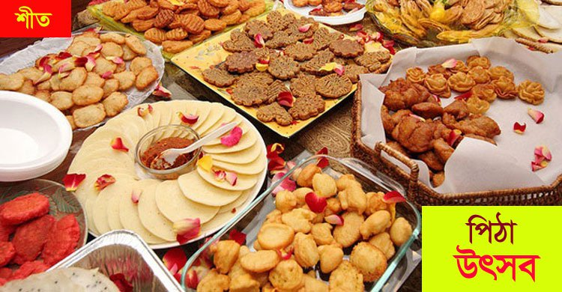

Slide 8
শীতের সময় তৈরীকৃত পিঠা শীতের পিঠা নামে পরিচিত।শীত এলে বাংলার ঘরে ঘরে এখনো পিঠা তৈরির উৎসব শুরু হয়। অগ্রহায়ণের নতুন চালের পিঠার স্বাদ সত্যিই বর্ণনাতীত। শীতের পিঠার স্বাদের কথা বলতে গিয়ে অনেকেই ছন্দে ছন্দে বলেন, ‘শীতের পিঠা ভারি মিঠা’। চুলার পিঠে বসে পিঠা খাওয়ার শৈশব স্মৃতি সবারই কম বেশি রয়েছে।

Slide 9
একক কাজ
১, শীতের পিঠা কী?
২, শীতের পিঠা ভারি কী?
৩, শীতএলে বাংলার ঘরে ঘরে কিসের উৎসব শুরু হয়।

Slide 10
একক কাজের উত্তরঃ-
১, শীতের সময় তৈরীকৃত পিঠা শীতের পিঠা নামে পরিচিত।
২, শীতের পিঠা ভারি মিঠা।
৩, শীত এলে বাংলার ঘরে ঘরে পিঠা তৈরির উৎসব শুরু হয়।

Slide 11
বাংলাদেশে ১৫০ বা তারও বেশী রকমের পিঠা থাকলেও মোটামুটি ৩০ প্রকারের পিঠার প্রচলন সবচেয়ে বেশি। নকশি পিঠা, চিতই পিঠা, রস পিঠা, ডিম চিতই পিঠা, দোল পিঠা, ভাপা পিঠা, পাটিসাপটা পিঠা, পাকান, আন্দশা, কাটা পিঠা, ছিট পিঠা, গোকুল পিঠা, চুটকি পিঠা, মুঠি পিঠা, জামদানি পিঠা, হাড়ি পিঠা, চাপড়ি পিঠা, পাতা পিঠা, ঝুড়ি পিঠা - এমনি আরও কত নাম!

Slide 12
জোড়ায় কাজঃ-
১, শীতের পিঠা কত প্রকার এবং সবচেয়ে বেশী প্রচলন পিঠার নাম লিখ।

Slide 13
ফুল পিঠাঃ নকশি পিঠার মতো দেখতে ফুল পিঠা। কিন্তু নকশি পিঠার চেয়ে কিছুটা নরম হয় এই পিঠাটি।

Slide 14
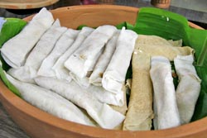
পাটিসাপটাঃ গুড় দিয়ে তৈরী হালকা বাদামী অথবা চিনির সাদা পাটিসাপটা আরেকটা সুস্বাদু পিঠা।

Slide 15
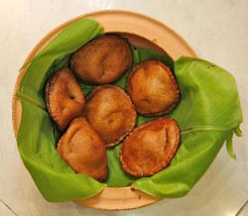
মাল পোয়া আর ঝিকিমিকি পিঠাঃ মাল পোয়া আর ঝিকিমিকি পিঠা বানানো হয় শুকনো চালের গুড়ো ও চিনি দিয়ে। দুটোই মজাদার পিঠা।

Slide 16
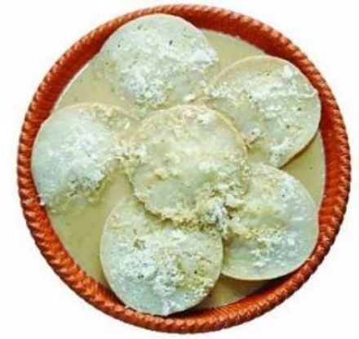
১.... খেজুরের রসে ভেজানো চিতই পিঠা
২. দুধ আর রসে (খেজুরের গুড় দিয়েও হয়) ভেজানো পরে পিঠা.....
৩. মায়ের হাতের ভাপাও অনেক পছন্দ ছিল,,, মা থাকতে শীতের সকালে ভাপা পিঠাই ছিল সকালের নাস্তা......

Slide 17
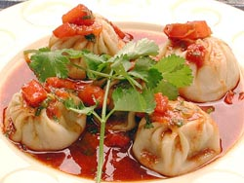
রস পাকনঃ শীতের ঐতিহ্যবাহী আরও কিছু পিঠা হলো রস পাকন। রস পাকান তৈরী হয় শুকনো সুজি, ডিম আর চিনি দিয়ে। এর স্বাদ সে কারণেই ভারি মিষ্টি।

Slide 18
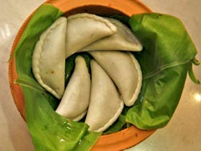
কুলি পিঠাঃ কুলি পিঠা বানাতে দরকার শুকনো চাউলের গুড়ো, দুধ এবং নারকেল। কুলি পিঠা বেশ জনপ্রিয়।

Slide 19
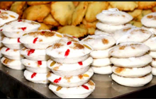

Slide 20
দলগত কাজঃ-
উপরের উল্লেখিত পিঠা কিভাবে তৈরী করা যায় বর্ণনা কর।
ফুল পিঠাঃ
পাটিসাপটাঃ
মাল পোয়া আর ঝিকিমিকি পিঠাঃ
চিতই পিঠা
রস পাকনঃ
কুলি পিঠাঃ

Slide 21
পাঠমূল্যায়ণঃ-
১, শীতের পিঠা কোন মাসে তৈরী করা হয়।
ক) কার্তিক মাসে, খ)অগ্রহায়ণ মাসে, গ) মাঘ মাসে, ঘ) চৈত্র মাসে।
২,মোটামোটি কতগুলো পিঠা তৈরীর প্রচলন বেশী।
ক) ২০ প্রকার, খ) ২৫ প্রকার, গ)৩০ প্রকার ,ঘ) ৩৫ প্রকার।
৩,দুধপিঠা কখন খাওয়া হয়।
ক)আশ্বিন মাসে, খ) পৌষমাসে, গ)ফাল্গুন মাসে,ঘ) ভাদ্রমাসে।

Slide 22
বাড়ির কাজঃ-
শীতের পিঠার বর্ণনা। ১৫ বাক্য,

Slide 23
